Slide 1
计算机组成原理
黄 浩
Phone 13507191281
Email thao@mail.hust.edu.cn

Slide 2
内容的相互关系如图：
计算机
存储器
I/O
系统总线
CPU
中央处理器
控制单元
ALU
CU
排队
逻辑
寄存器
CPU
内部互连
和解码器
控制
存储器
寄存器

Slide 3
成绩计算 与 教材
成绩计算
考试 50%, 平时成绩 50%
平时成绩包括实践环节，作业和课堂表现
教材与参考书：
1．计算机组成原理 秦磊华 清华大学出版社
2. 计算机组成原理 白中英 科学出版社(第五版)
3. 计算机组成原理 高建生 华中科技大学出版社

Slide 4
第七章 流水线
本章要点：
流水线的基本概念和分类
流水线的性能分析
流水线中的相关和冲突问题
6

Slide 5
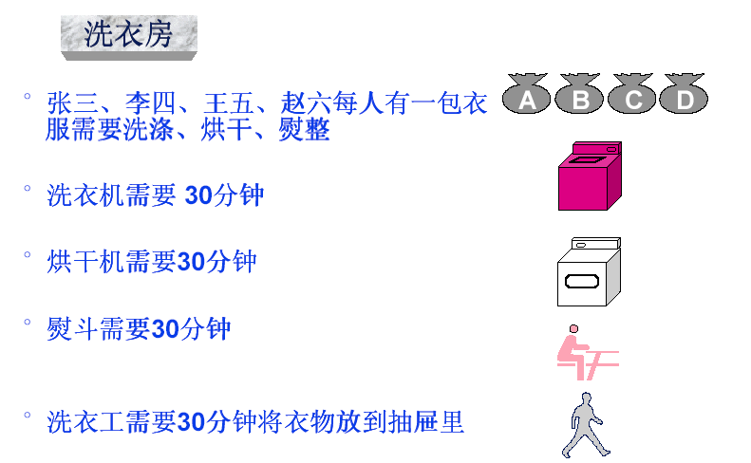
7.1 流水线的基本概念和分类
1.流水线的基本概念
1)实例：

Slide 6
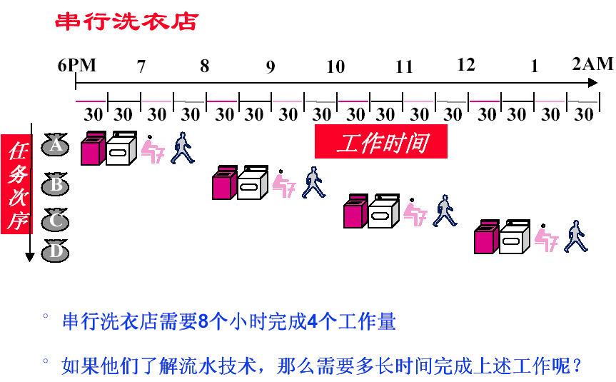

Slide 7
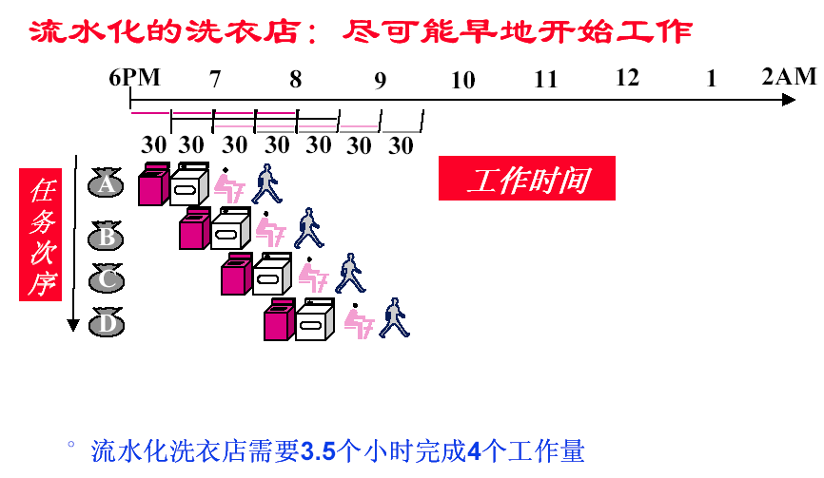

Slide 8
2)流水线的基本概念
•流水线方式是把一个复杂的过程分解为若干个子过程，每个子过程与其他子过程同时进行。
•以下是一个浮点加法器的4级流水线，它将浮点加法的全过程分解为求阶差，对阶，尾数加和规格化4个子过程，如下图所示：
入 求阶差 对阶 尾数加 规格化 出

Slide 9
2.流水线的表示方法-----时空图
空间
指令执行器
执行K
执行K+1
执行K+2
指令分析器
分析K
分析K+1
分析K+2
分析K+3
时间
•横坐标表示时间，即输入到流水线中各任务在流水线中所经历的时间；
•纵坐标表示空间，即流水线的各个部件。

Slide 10
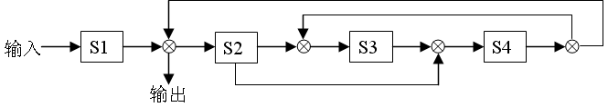
3.流水线的分类
1)线性流水线和非线性流水线
  线性流水线是将流水线的各个段逐个串接起来。
  非线性流水线除了有串行的连接外，还有反馈电路。

Slide 11
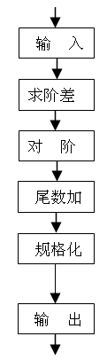
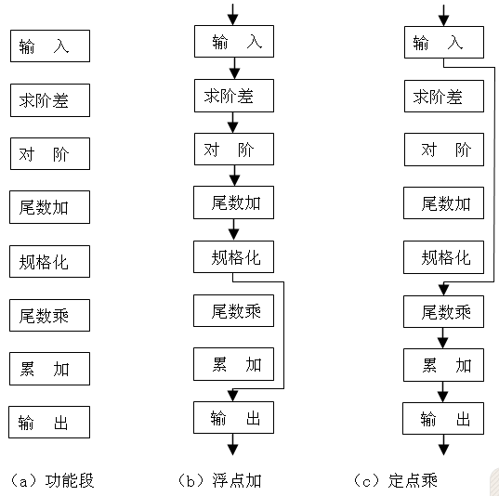
2)单功能流水线与多功能流水线
•单功能流水线:各段之间的连接固定，完成固定的功能
•多功能流水线:各段在不同的时间或同一时间里按照不同的连接方式可以实现两种或两种以上的不同的功能

Slide 12
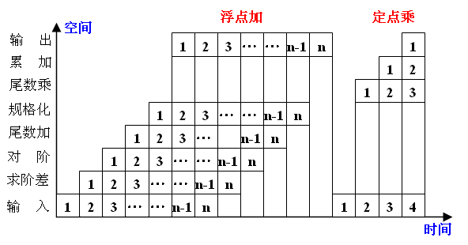
3)静态流水线与动态能流水线 (对多功能流水线)
•静态流水线
同一时间内，各段之间只能按照一种固定的方式连接，只有当前一功能的任务全部流出流水线后，才能切换到另外一种功能；
•动态流水线
同一时间内，多功能流水线中的各段可以按照不同的方式进行连接，同时执行多种不同的功能，但任何一个功能段在同一时间仅能连接到执行一种功能的流水线中 。

Slide 13
4)顺序流水线和乱序流水线
•顺序流水线:
指任务输入到流水线的顺序与从流水线中输出的顺序完全一致;
•乱序流水线:
任务输入到流水线的顺序与从流水线中输出的顺序可以不同;
5)功能部件级、处理机级及系统级流水线
•功能部件级流水线(运算操作流水线):把复杂的算术运算操作按流水的方式执行，如浮点加运算被分为求阶差、对阶、尾数加和规格化；
•处理机级流水线(指令流水线):把一条指令的执行过程分解为若干个子过程，每个子过程在独立的功能部件中执行；
•系统级流水线(宏流水线):把多台处理机串接起来，对同一数据流进行处理，每台处理机完成整个任务的一部分。前一台处理机的输出结果作为后一台处理机的输入。

Slide 14
7.2 线性流水线的性能分析
1. 吞吐率:
单位时间内流水线所完成的任务数量或输出的结果数量。
S_{K}
S₃
1
2
3
4
…
…
N-1
N
S₂
1
2
3
4
…
…
N-1
N
1
2
3
4
…
…
N-1
N
时间t
S₁
1
2
3
4
…
…
N-1
N
Κ∗Δ t
(Ν−1)∗Δ t
Ν∗Δ t
(Κ−1)∗Δ t
Tk

Slide 15
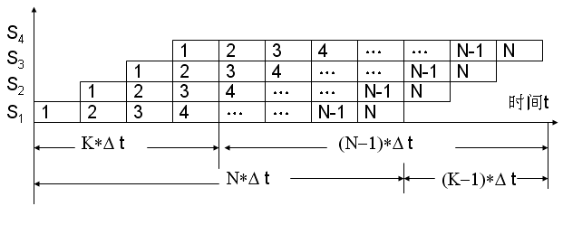

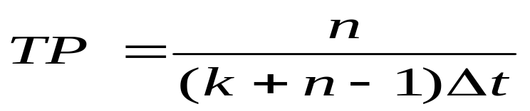
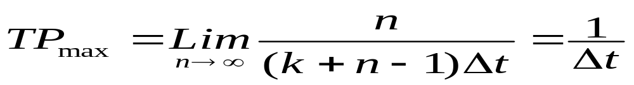
(1)流水线各段执行时间相等，流水线产生n个结果所需要的时间：
则吞吐率为:
最大吞吐率：

Slide 16
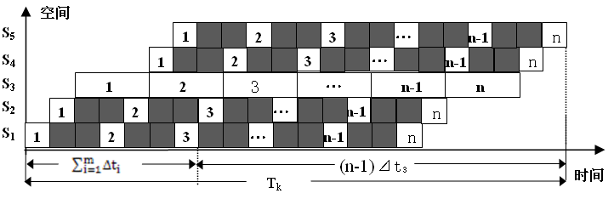
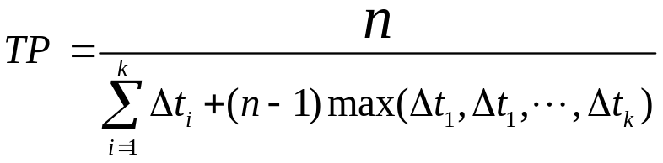
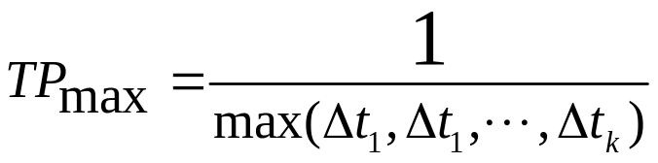
(2)流水线各段的执行时间不等
实际吞吐率:
最大吞吐率:

Slide 17
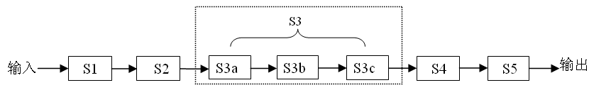
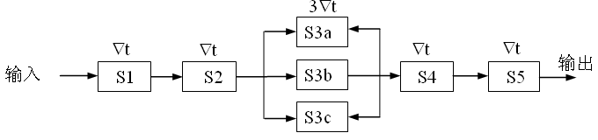
•“瓶颈”问题及其解决方法
S1 S2 S3 S4
Δt Δt 3Δt Δt

Slide 18
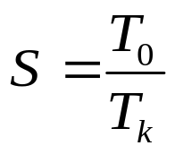
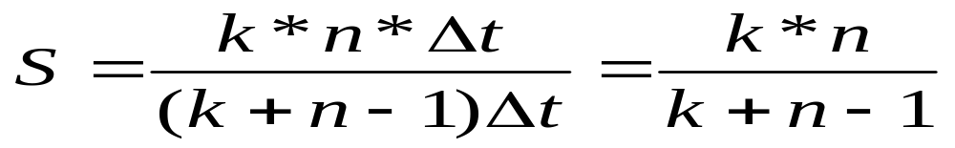
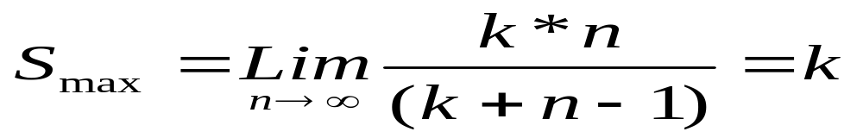
2.加速比
不使用流水线所用的时间与使用流水线所用的时间之比，即：
实际加速比：
最大加速比：

Slide 19
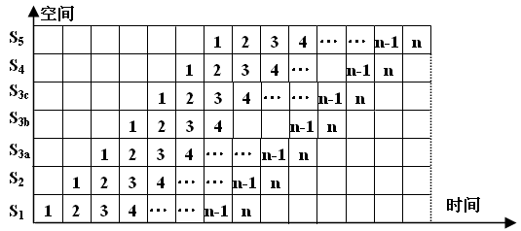
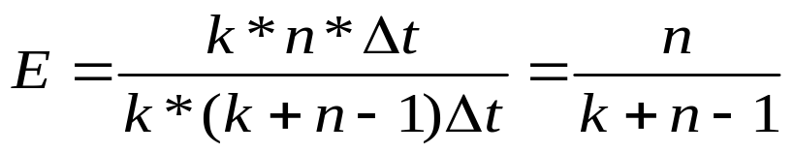
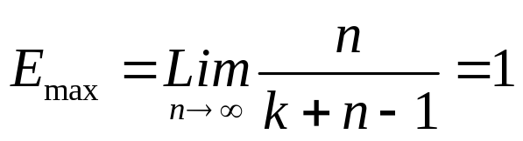
3.效率: 流水线各段的利用率
n个任务占用的时空区
E
=
K个流水段的总的时空区

Slide 20
4.实例分析
例1. 用一条4段浮点加法器流水线计算 Z=A+B+C+D+E+F+G+H，求流水线的吞吐率，加速比和效率。
A B C D E F G H
+
②
+
③
+
+
④
①
+
+
⑤
⑥
+
⑦
分析：已知上表达式，有相关，单功能，k = 4，n = 7。要求最少相关，用“二叉树算法”以减少相关。

Slide 21
A B C D E F G H
+
②
+
③
+
+
④
①
+
+
⑤
⑥
+
⑦
空间
规格化
尾数加
对阶
求阶差
时间t
1
2
3
4
5
6
7
1
2
3
4
5
6
7
1
2
3
4
5
6
7
1
2
3
4
5
6
7
1 2 3 4 5 6 7 8 9 10 11 12 13 14 15
TP=N/T_{k}=7/15T=0.47/T
S=T₀/T_{k}=4*7T/15T=1.87
E=T₀/(K*T_{k})=4*7T/(4*15T)=0.47

Slide 22
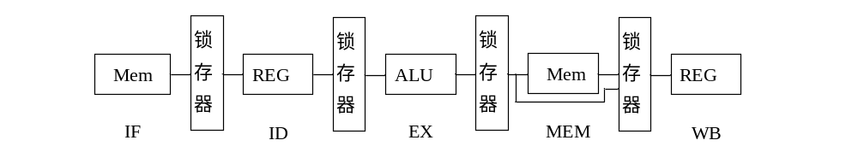
7.3 线性流水线的相关和冲突
1. 5段MIPS指令流水线
1)取指令周期（IF）
2)指令译码/读寄存器周期（ID）
3)执行/有效地址计算周期（EX）
4)存储器访问/分支完成周期（MEM）
5)写回周期（WB）

Slide 23
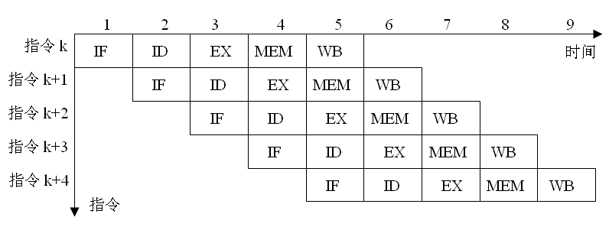
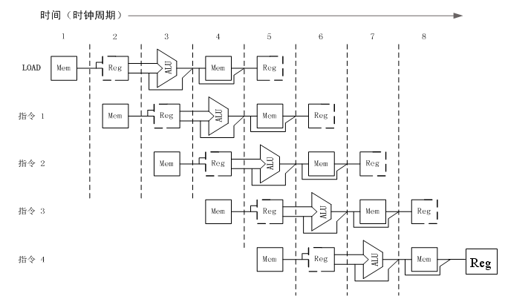
流水线的另外一种描述方法：数据通路图

Slide 24
2. 流水线的相关和冲突
1)相关的概念
流水线中的相关是指相邻或相近的两条指令因存在某种关联，后一条指令不能在原指定的时钟周期开始执行。
2)相关的分类
•结构相关:
硬件资源满足不了同时重叠执行的指令的要求发生资源冲突
•数据相关 :
一条指令需要用到前面某指令的结果而不能重叠执行
•控制相关:
流水线遇到分支指令和其他能够改变PC值的指令时

Slide 25
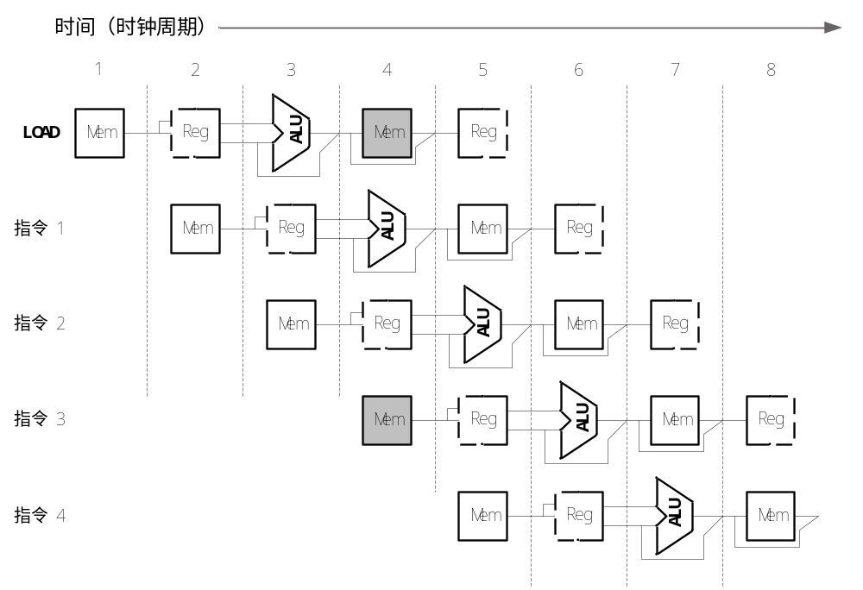
•结构相关举例：访存冲突
当数据和指令存在同一存储器中时，访存指令会导致访存冲突。解决办法： 插入暂停周期---“流水线气泡”或“气泡”）

Slide 26
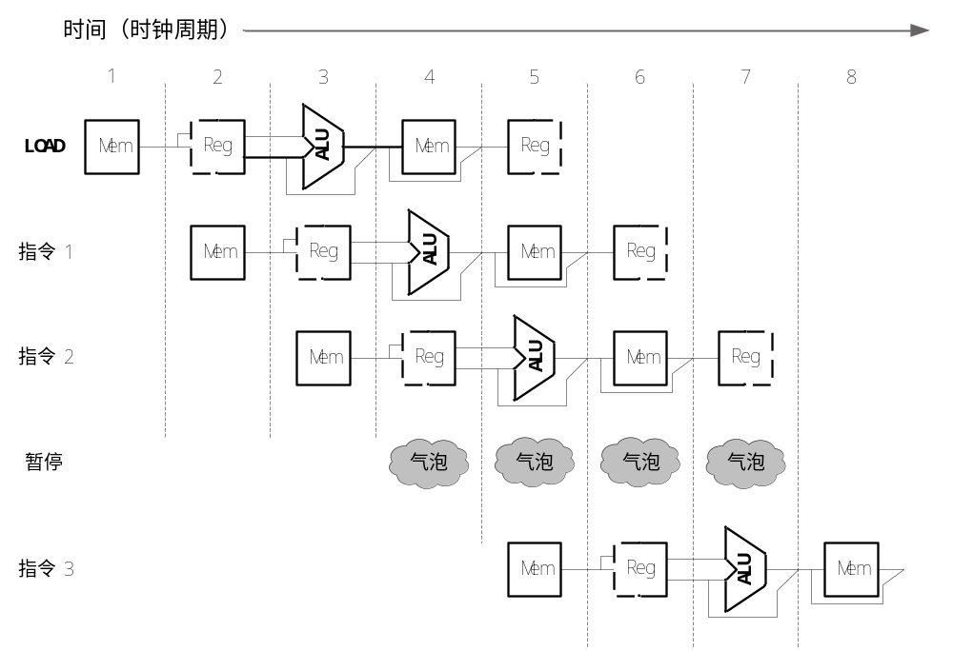
为消除结构冲突而插入的气泡流水线

Slide 27
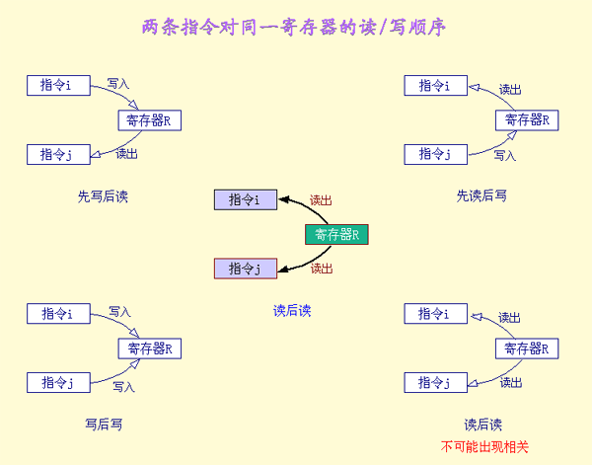
当指令在流水线中重叠执行时，流水线有可能改变指令读/写操作数的顺序，使之不同于它们在非流水实现时的顺序，并导致数据相关。

Slide 28
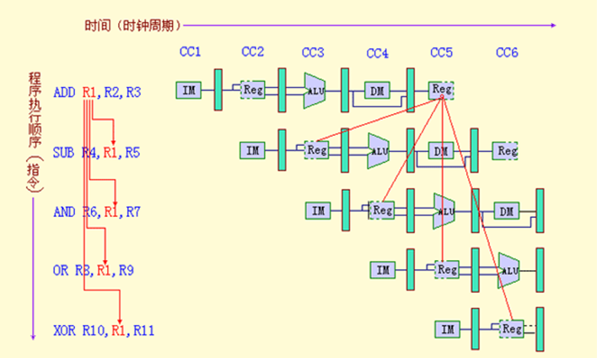
•数据相关举例：

Slide 29
•控制相关举例
当流水线遇到分支指令或其它会改变PC值的指令时，由于分支指令跳转是否成功或改变后的PC值要等到存储器访问/分支完成（MEM）段才能确定或计算出来，导致在指令执行阶段，无法确定应该去执行哪一段程序。
•解决控制相关的方法：推后执行法

Slide 30
流水线的指令控制
具有什么特征的指令集有利于流水线执行呢？
  长度尽量一致，有利于简化取指令和指令译码操作
    MIPS指令32位，下址计算方便: PC+4
    X86指令从1字节到17字节不等，使取指部件极其复杂
  格式少，且源寄存器位置相同，有利于在指令未知时就可取操作数
    MIPS指令的Rs和Rt位置一定，在指令译码时就可读Rs和Rt的值
    （若位置随指令不同而不同，则需先确定指令后才能取寄存器编号）
  load / Store指令才能访问存储器，有利于减少操作步骤，规整流水线
    lw/sw指令的地址计算和运算指令的执行步骤规整在同一个周期
    X86运算类指令操作数可为内存数据，需计算地址、访存、执行
  内存中”对齐”存放，有利于减少访存次数和流水线的规整
  总之，规整、简单和一致等特性有利于指令的流水线执行

Slide 31
指令部件 IUnit的设计
第10单元指令: : lw $1, 0x100($2) 随后的指令在14号单元中
Instr ← Mem[PC]
PC← PC+4
Clk
Ifetch
Reg/Dec
开始从14号单元取指！
1
0
这里MUX的控制信号由其他阶段产生！
“4”
流水段寄存器用来存放各阶段的执行结果
总是在下个时钟到来后的Clock-to-Q写入
Adder
PC = 14
IF/ID: lw $1, 100 ($2)
Address
PC 新值（14） ≠旧输出（10）
Instruction
Memory
应把哪些信息存到流水段寄存器IF/ID中？
Instruction
应保存后面阶段用到的指令和PC+4的值！
取指阶段有哪些控制信号？
不需控制信号，因为每条指令执行功能一样，是确定的，无需根据指令的不同来控制执行不同的操作！
指令在随后阶段被送出译码！
PC+4用来计算转移目标地址
Notes:
Let’s assume the Load instruction we are following is in memory location TEN, 10.
So the Ifetch stage begins shortly after the first clock tick when the value 10 appears on the Program Counter register output.
This is used as the address to access the Instruction Memory and at the same time it is fed to the adder so it can be increment by four.
At the end of the Ifetch stage, this clock tick will clock the output of the instruction memory, which is the Load instruction, into the If/ID pipeline register.
As the same time, the PC plus 4 value, that is 14 in this case, will be clocked into the PC.
Notice that the picture here shows the stage of the pipeline at the END of the Ifetch stage (you are here) so the number 14, even though is already latched into the register, will not appear at the PC output until Clk-to-Q time later.
Similarly, the load instruction we just clocked into the IF/ID register will NOT appear at the register output until a Clk-toQ delay after this clock.
And when it appears at the IF/iD register output, we will be in the Reg/Decode stage.
+2 = 35 min. (Y:15)

Slide 32
译码/取数（Reg/Dec）阶段
第10单元指令: lw $1, 0x100($2) 功能：$1 ← Mem[($2) + 0x100]
Clk
Ifetch
Reg/Dec
Exec
Mem
RegWr是Wr段的信号！
RegWr
ExtOp
ALUOp
Branch
1
0
PC+4
PC+4
PC
PC+4
IF/ID:
Imm
Imm
Rs
busA
Zero
Data
Mem
A
Ra
指令还要存ID/EX中吗？
不要，只要存相关信息
busB
ID/Ex: Reg. 2 & 0x100
IUnit
Rb
Exec
Unit
RA
Do
Ex/Mem Register
Mem/Wr Register
Rt
1
RFile
WA
Mux
Rt
Rw
Di
Di
I
0
0
Rd
1
Reg[Rs],Reg[Rt],Rt,Rd,Imm16,PC+4等被保存在ID/EXE中
RegDst
ALUSrc
MemWr
MemtoReg
该阶段有哪些控制信号？
没有！因是所有指令的公共操作，故无控制信号！
Notes:
This picture shows the state of the pipeline at the end of Load’s Reg/Decode stage.
All the datapath has to do is read register (Ra and busA) R2 from the register file.
As the same time, we need to pass the Immediate field of the instruction onto the next stage (ID/Exec) register because the immediate field is needed for address calculation.
Let’s concentrate on the load instruction (point to the 1st bullet) going down the pipe and ignore what is in the PC and IF/ID registers for now.
Since we are here (Your are Here), Register R2 and Imm16 have already clocked into ID/Exec register but they have not yet appeared at the register’s output.
+1 = 36 min. (Y:16)

Slide 33
流水线中的Control Signals如何获得?
主要考察: 第N阶段的控制信号，它取决于是某条指令的某个阶段。
  N = Exec, Mem, or Wr (只有这三个阶段有控制信号）
  例: Load的Exec段的控制信号如图中所示
Ifetch
Reg/Dec
Exec
Mem
Wr
ALUOp=Add
RegWr
ExtOp=1
Branch
1
0
PC+4
PC+4
PC+4
IF/ID:
I16
Imm
PC
Rs
busA
Zero
Data
Mem
A
Ra
busB
Exec
Unit
Ex/Mem: Load’s Address
IUnit
Rb
ID/Ex Register
RA
Do
Mem/Wr Register
Rt
1
RFile
WA
Mux
Rw
Di
Rt
Di
0
0
I
Rd
1
RegDst=0
ALUSrc=1
MemWr
MemtoReg
Notes:
The key observation about the control signals is that the control signals at Stage N depends ONLY on the instruction that is currently in Stage N, where N is either Exec, Mem, or Wr (points to the control signals at each stage, especially RegWr at Wr stage).
Notice that I did not mention anything about the Ifet and Dec stage because there cannot be any instruction dependent control signals at these two stages. Why?
Because at these two stages (Ifetch and Dec) we do not know what instructions we have yet: we have just fetch the instruction (Ifetch) and is still in the process of decoding it (Dec).
Here is an example of this rule (1st bullet). During the Load instruction’s Exec stage, the control signals (ExtOp, ALUSrc, ALUOp) in the Exec stage are set this way because this is the setting required to do the right things for Load instruction's Exec stage.
Since the control signals depend ONLY on the instruction that is currently in that stage of the pipeline (1st Bullet), the control is very similar to the Controller for the single cycle processor.
The difference is that after we generate the control signals, we need to pipeline them so they are applied to the correct stage of the pipeline (Exec, Mem, an Wr) when the instruction reaches that stage.
Let me show you what I mean by this.
+2 = 43 min. (Y:23)

Slide 34
在取数/译码（Reg/Dec）阶段产生本指令每个阶段的所有控制信号
  Exec信号 (ExtOp, ALUSrc, ...) 在1个周期后使用
  Mem信号 (MemWr, Branch) 在2个周期后使用
  Wr信号 (MemtoReg, RegWr) 在3个周期后使用
所以，控制信号也要保存在流水段寄存器中！
2Reg/Dec
3 Exec
4 Mem
5 Wr
ExtOp
ExtOp
ALUSrc
ALUSrc
ALUOp
ALUOp
Main
Control
RegDst
RegDst
IF/ID Register
ID/Ex Register
Ex/Mem Register
Mem/Wr Register
MemWr
MemWr
MemWr
Branch
Branch
Branch
MemtoReg
MemtoReg
MemtoReg
MemtoReg
RegWr
RegWr
RegWr
RegWr
各流水段部件在一个时钟内完成某条指令的某个阶段的工作！
在下个时钟到达时，把执行结果以及前面传递来的后面各阶段要用到的所有数据（如：指令、立即数、目的寄存器等）和控制信号保存到流水线寄存器中！
Notes:
The main control here is identical to the one in the single cycle processor. It generate all the control
signals necessary for a given instruction during that instruction’s Reg/Decode stage.
All these control signals will be saved in the ID/Exec pipeline register at the end of the Reg/Decode cycle.
The control signals for the Exec stage (ALUSrc, ... etc.) come from the output of the ID/Exec register. That is they are delayed ONE cycle from the cycle they are generated.
The rest of the control signals that are not used during the Exec stage is passed down the pipeline and saved in the Exec/Mem register.
The control signals for the Mem stage (MemWr, Branch) come from the output of the Exec/Mem register. That is they are delayed two cycles from the cycle they are generated.
Finally, the control signals for the Wr stage (MemtoReg & RegWr) come from the output of the Exec/Wr register: they are delayed three cycles from the cycle they are generated.
+2 = 45 min. (Y:45)

Slide 35
  因为每个时钟都会改变PC的值，所以PC不需要写控制信号
  流水段寄存器每个时钟都会写入一次，也不需要写控制信号
  Ifecth阶段和Dec/Reg阶段都没有控制信号，因为功能都一样
  Exec阶段的控制信号有四个
    ExtOp (扩展器操作)：1- 符号扩展；0- 零扩展
    ALUSrc (ALU的B口来源)：1- 来源于扩展器；0- 来源于BusB
    ALUOp (主控制器输出，用于辅助局部ALU控制逻辑来决定ALUCtrl)
    RegDst (指定目的寄存器)：1- Rd；0- Rt
  Mem阶段的控制信号有两个
    MemWr (DM的写信号)：Store指令时为1，其他指令为0
    Branch (是否为分支指令)：分支指令时为1，其他指令为0
  Wr阶段的控制信号有两个
    MemtoReg (寄存器的写入源)：1- DM输出；0- ALU输出
    RegWr (寄存器堆写信号)：结果写寄存器的指令都为1，其他指令为0
Notes:
The key observation about the control signals is that the control signals at Stage N depends ONLY on the instruction that is currently in Stage N, where N is either Exec, Mem, or Wr (points to the control signals at each stage, especially RegWr at Wr stage).
Notice that I did not mention anything about the Ifet and Dec stage because there cannot be any instruction dependent control signals at these two stages. Why?
Because at these two stages (Ifetch and Dec) we do not know what instructions we have yet: we have just fetch the instruction (Ifetch) and is still in the process of decoding it (Dec).
Here is an example of this rule (1st bullet). During the Load instruction’s Exec stage, the control signals (ExtOp, ALUSrc, ALUOp) in the Exec stage are set this way because this is the setting required to do the right things for Load instruction's Exec stage.
Since the control signals depend ONLY on the instruction that is currently in that stage of the pipeline (1st Bullet), the control is very similar to the Controller for the single cycle processor.
The difference is that after we generate the control signals, we need to pipeline them so they are applied to the correct stage of the pipeline (Exec, Mem, an Wr) when the instruction reaches that stage.
Let me show you what I mean by this.
+2 = 43 min. (Y:23)

Slide 36
控制逻辑(Control)的设计
流水线控制逻辑的设计
  每条指令的控制信号在指令执行期间都不变
  与单周期控制逻辑设计类似
  设计过程
    控制逻辑分成两部分
      主控制逻辑：生成ALUop和其他控制信号
      局部ALU控制逻辑：根据ALUop和func字段生成ALUCtrl
    用真值表建立指令和控制信号之间的关系
    写出每个控制信号的逻辑表达式
  控制逻辑的输出（控制信号）在ID阶段生成，并存放在ID/EX流水段寄存器中，然后每来一个时钟跟着其它数据和信息传送到下一级流水段寄存器
  在同一时刻，不同阶段同时执行不同指令，不同的指令得到不同控制信号

Slide 37
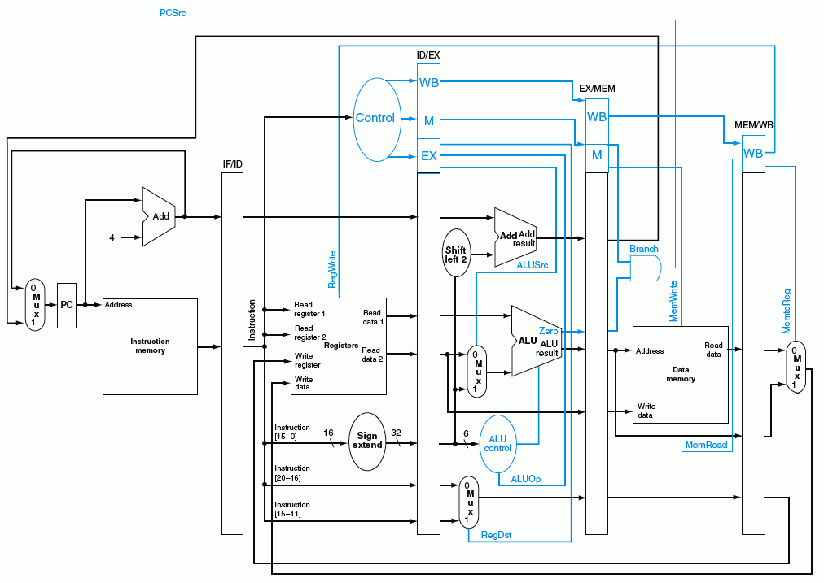
蓝色部分是控制信号

Slide 38
谢谢！

